Slide 1
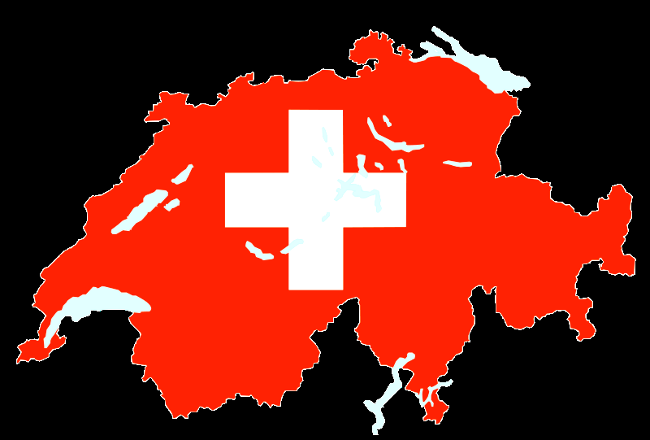
E lektronische L age D arstellung
© Oliver Füllemann
2017

Slide 2
Links
iZug
SymTaz
Notorganisation
ZG
Nationale Alarmzentrale
CH
ZCH
map.geo.admin.ch
google.ch/maps
ZugMap
search.ch
ZG
V
Meteo Schweiz
Hydrodaten Schweiz
GIN Gemeinsame Informationsplattform Naturgefahren
BABS
L
SBB Bahnverkehrs-information
SRF Verkehrs-
informationen
SRF Newsticker
SRF
Radio + TV
Lage Schweiz
Lage
Zentralschweiz
Lage
Kanton ZG
Vorlagen

Slide 3
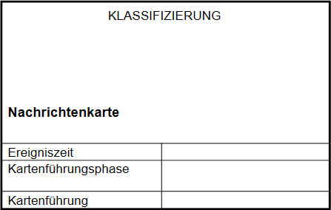
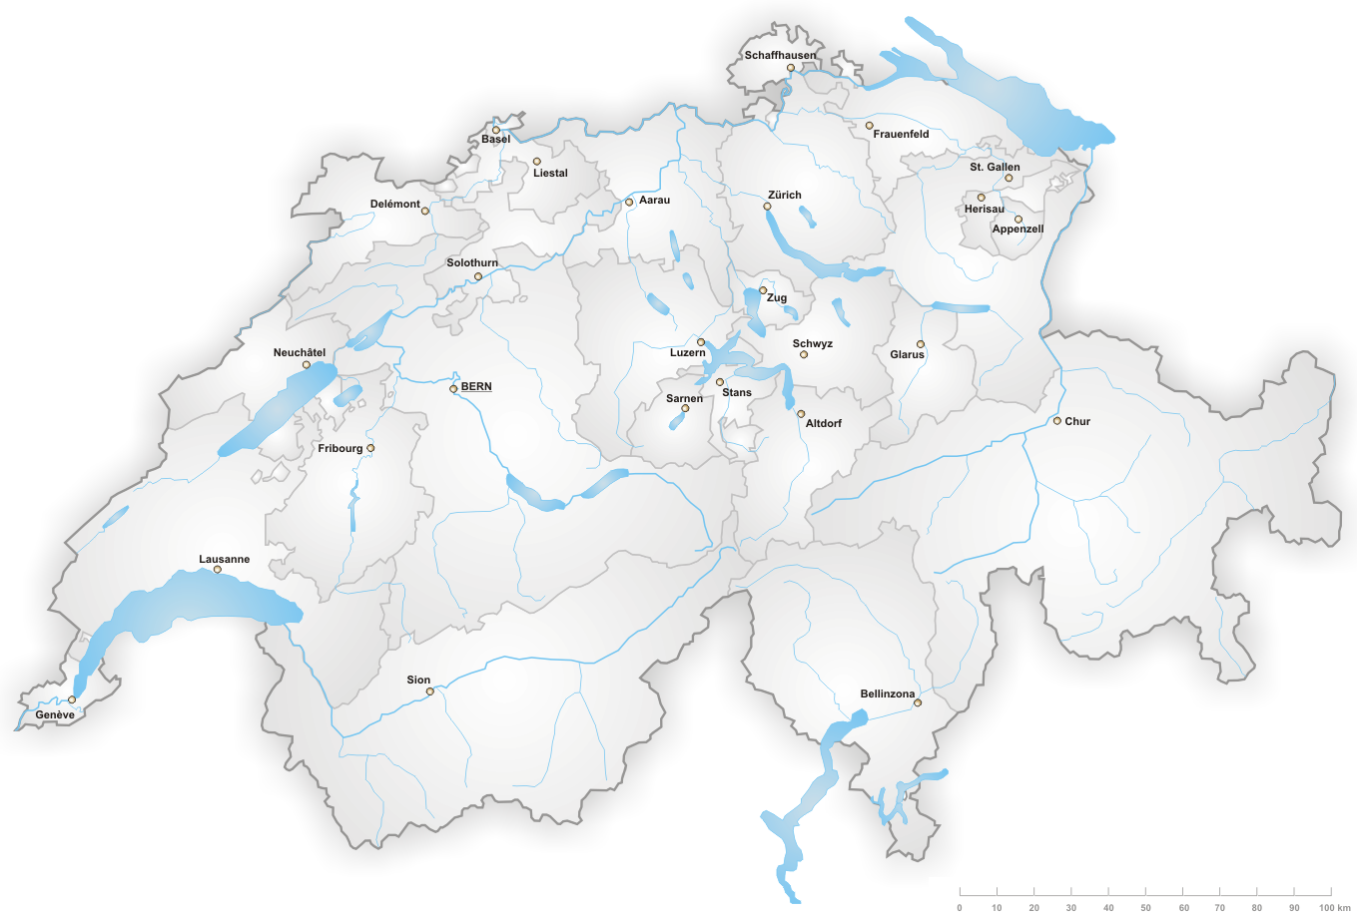
Lage Schweiz
KLASSIFIZIERUNG
Stab / Organ
Lagezentrum
Deckname
Kartentyp
Art / Bezeichnung
CH
Karte / Massstab
Datum / Zeit
Phase
Datum / Zeit
ZCH
Vor- Nachnamen
ZG
V
L

Slide 4
Lage Zentralschweiz
KLASSIFIZIERUNG
Stab / Organ
Lagezentrum
Deckname
Kartentyp
Art / Bezeichnung
CH
Karte / Massstab
Datum / Zeit
Phase
Datum / Zeit
ZCH
Vor- Nachnamen
ZG
V
L

Slide 5
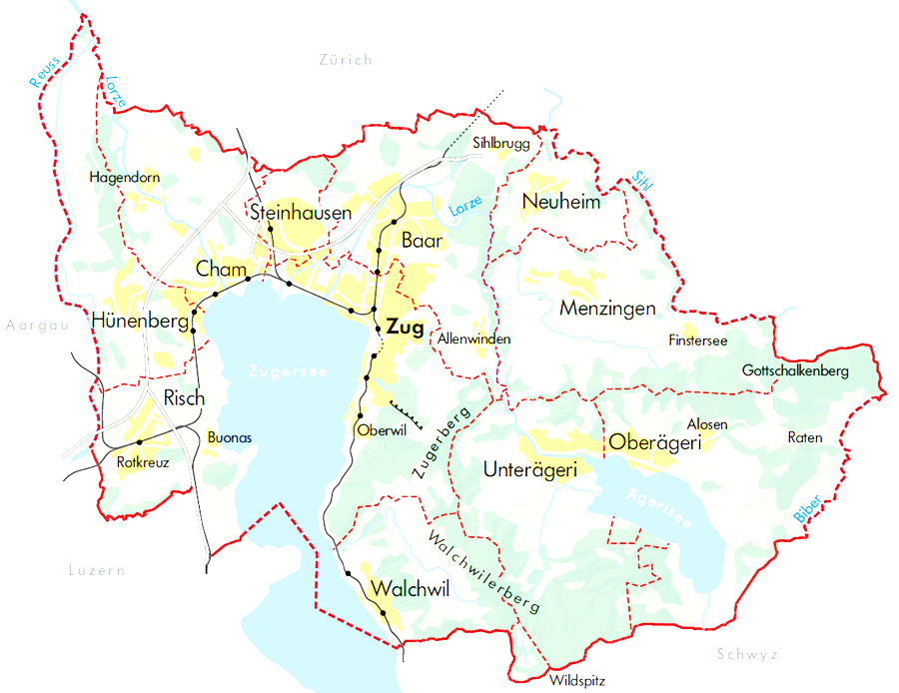
Lage Kanton ZG
KLASSIFIZIERUNG
Stab / Organ
Lagezentrum
Deckname
Kartentyp
Art / Bezeichnung
CH
Karte / Massstab
Datum / Zeit
Phase
Datum / Zeit
ZCH
Vor- Nachnamen
ZG
V
L

Slide 6
Vorlagen
Uhrzeit/Text:
KLASSIFIZIERUNG
08:00
08:00
08:00
08:00
Stab / Organ
ABC
ABC
ABC
ABC
Lagezentrum
CH
Deckname
Formen:
ZCH
Kartentyp
Art / Bezeichnung
Karte / Massstab
Datum / Zeit
ZG
Phase
Datum / Zeit
Vor- Nachnamen
V
Personen-
bergungs-
übersicht:
08:00
XX
L
XX
XX
XX
XX

Slide 7
Titel
CH
ZCH
ZG
V
L

Slide 8
Signaturen
CH
ZCH
ZG
V
L

Slide 9
Lage Stadt Zug
KLASSIFIZIERUNG
Stab / Organ
Lagezentrum
Deckname
Kartentyp
Art / Bezeichnung
CH
Karte / Massstab
Datum / Zeit
Phase
Datum / Zeit
ZCH
Vor- Nachnamen
ZG
V
L

Slide 10
Lage Baar
KLASSIFIZIERUNG
Stab / Organ
Lagezentrum
Deckname
Kartentyp
Art / Bezeichnung
CH
Karte / Massstab
Datum / Zeit
Phase
Datum / Zeit
ZCH
Vor- Nachnamen
ZG
V
L

Slide 11
Lage Cham
KLASSIFIZIERUNG
Stab / Organ
Lagezentrum
Deckname
Kartentyp
Art / Bezeichnung
CH
Karte / Massstab
Datum / Zeit
Phase
Datum / Zeit
ZCH
Vor- Nachnamen
ZG
V
L

Slide 12
Lage Risch
KLASSIFIZIERUNG
Stab / Organ
Lagezentrum
Deckname
Kartentyp
Art / Bezeichnung
CH
Karte / Massstab
Datum / Zeit
Phase
Datum / Zeit
ZCH
Vor- Nachnamen
ZG
V
L

Slide 13
Lage Hünenberg
KLASSIFIZIERUNG
Stab / Organ
Lagezentrum
Deckname
Kartentyp
Art / Bezeichnung
CH
Karte / Massstab
Datum / Zeit
Phase
Datum / Zeit
ZCH
Vor- Nachnamen
ZG
V
L

Slide 14
Lage Steinhausen
KLASSIFIZIERUNG
Stab / Organ
Lagezentrum
Deckname
Kartentyp
Art / Bezeichnung
CH
Karte / Massstab
Datum / Zeit
Phase
Datum / Zeit
ZCH
Vor- Nachnamen
ZG
V
L

Slide 15
Lage Walchwil
KLASSIFIZIERUNG
Stab / Organ
Lagezentrum
Deckname
Kartentyp
Art / Bezeichnung
CH
Karte / Massstab
Datum / Zeit
Phase
Datum / Zeit
ZCH
Vor- Nachnamen
ZG
V
L

Slide 16
Lage Neuheim
KLASSIFIZIERUNG
Stab / Organ
Lagezentrum
Deckname
Kartentyp
Art / Bezeichnung
CH
Karte / Massstab
Datum / Zeit
Phase
Datum / Zeit
ZCH
Vor- Nachnamen
ZG
V
L

Slide 17
Lage Menzingen
KLASSIFIZIERUNG
Stab / Organ
Lagezentrum
Deckname
Kartentyp
Art / Bezeichnung
CH
Karte / Massstab
Datum / Zeit
Phase
Datum / Zeit
ZCH
Vor- Nachnamen
ZG
V
L

Slide 18
Lage Unterägeri
KLASSIFIZIERUNG
Stab / Organ
Lagezentrum
Deckname
Kartentyp
Art / Bezeichnung
CH
Karte / Massstab
Datum / Zeit
Phase
Datum / Zeit
ZCH
Vor- Nachnamen
ZG
V
L

Slide 19
Lage Oberägeri
KLASSIFIZIERUNG
Stab / Organ
Lagezentrum
Deckname
Kartentyp
Art / Bezeichnung
CH
Karte / Massstab
Datum / Zeit
Phase
Datum / Zeit
ZCH
Vor- Nachnamen
ZG
V
L

